Slide 1
Закон Ома для участка цепи
Учитель физики
МБОУ «Макеевская основная школа»
Бунина Т.Б.

Slide 2
Основные величины, характеризующие электрическую цепь.
Название | Что характеризует? | Обозначение | Единицы измерения
Напряжение
Сила тока
Сопротивление
Характеризует электрическое поле.
U
вольт
[В]
Характеризует электрический ток в проводнике.
ампер
[А]
I
Характеризует сам проводник.
ом
[Ом]
R

Slide 3
Цель урока: установить зависимость между силой тока, напряжением на участке цепи и сопротивлением этого участка.

Slide 4
Вопросы к кроссворду:
Бывает положительным, бывает отрицательным.
Как включают вольтметр в цепь?
Единица измерения электрического заряда (в Международной системе единиц (СИ).
Упорядоченное движение заряженных частиц.
Физическая величина, характеризующая электрическое поле, которое создаёт ток.
Единица напряжения.
Прибор для измерения напряжения.
8. Прибор для измерения силы тока.

Slide 5
 |  |  |  |  |  |  | з | а | р | я | д
 |  |  |  | п | а | р | а | л | л | е | л | ь | н | о
 |  |  |  |  |  |  | к | у | л | о | н
 |  |  |  |  |  | т | о | к
н | а | п | р | я | ж | е | н | и | е
 |  |  |  |  |  | в | о | л | ь | т
 |  | в | о | л | ь | т | м | е | т | р
 |  |  |  |  |  |  | а | м | п | е | р | м | е | т | р

Slide 6
Закон Ома для участка цепи

Slide 7
Вопрос первой группе
Как зависит сила тока от напряжения на участке цепи при постоянном сопротивлении этого участка?
Вопрос второй группе
Как сила тока зависит от сопротивления проводника, при постоянном напряжении на его концах?

Slide 8
Техника безопасности при работе с электроприборами:
На рабочем месте провода располагайте аккуратно, плотно соединяйте клеммы с приборами.
После сборки всей электрической цепи, не включайте до тех пор, пока всё не проверит учитель.
Все изменения в электрической цепи можно проводить только при выключенном источнике электропитания.
По окончании работ отключите источник электропитания и разберите электрическую цепь.

Slide 9
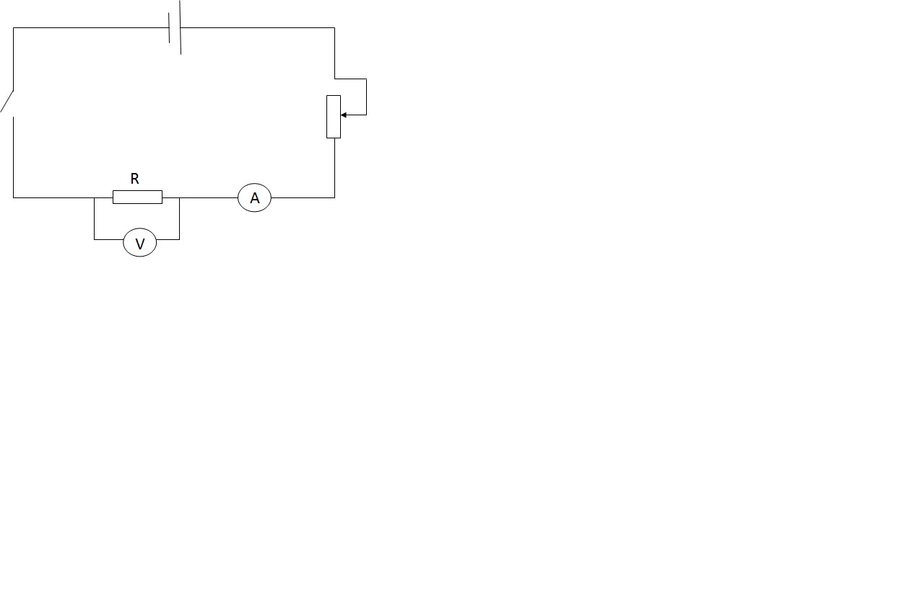
Вопрос первый: Как зависит сила тока в цепи от напряжения при постоянном сопротивлении?
U, B | I, A | R, Oм
 |  | const
 |  | const
 |  | const
1. Собрать схему, представленную на рисунке.
2. Изменяя реостатом силу тока в цепи, найти соответствующее значение напряжения и заполнить таблицу.
3. Построить график зависимости силы тока от напряжения.

Slide 10
Вопрос второй: Как зависит сила тока в цепи от сопротивления при постоянном напряжении?
U, B | I, A | R, Oм
const
const
const
1. Собрать схему, представленную на рисунке.
2. Изменяя сопротивление участка цепи R, найти соответствующую силу тока и заполнить таблицу.
3. Построить график зависимости силы тока от сопротивления.

Slide 11
Выводы:
Первая группа –
R = const, I~ U
Вторая группа –
U = const, I ~ 1/R.

Slide 12
Тогда сможем записать

Slide 13
Это выражение называется законом Ома для участка цепи
Сила тока на участке цепи прямо пропорциональна напряжению на концах этого участка и обратно пропорциональна его сопротивлению

Slide 14
Удобно запомнить!
U
I
R

Slide 15
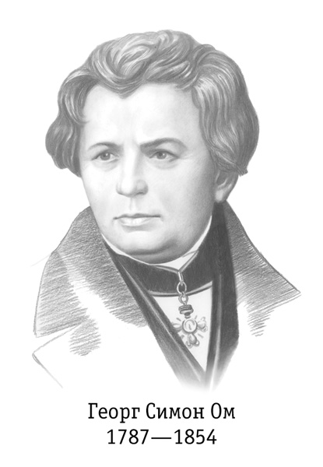
Георг Симон Ом – немецкий физик. Открыл и теоретически подтвердил на опыте закон, выражающий связь между силой тока в цепи, напряжением и сопротивлением.

Slide 16
Физминутка

Slide 17
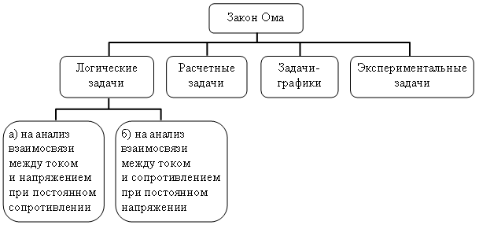
Классификация задач по теме «Закон Ома»

Slide 18
I. Логические задачи на понимание взаимосвязи между током, напряжением и сопротивлением цепи
1. Напряжение в цепи увеличили в 4 раза. Как изменится сила тока в такой цепи?
2. Сопротивление цепи увеличили в 2 раза. Как изменится сила тока, если напряжение в цепи останется неизменным?

Slide 19
II. Расчетные задачи на применение закона Ома
Напряжение на зажимах электрического утюга 220 В, сопротивление нагревательного элемента (спирали внутри корпуса) равно 50 Ом. Чему равна сила тока в нагревательном элементе?
2. Сила тока в спирали электрической лампы 0,7 А,
сопротивление лампы 310 Ом. Определить напряжение,
под которым находится лампа.
3. Сила тока в спирали электрической плитки равна 5 А.
Напряжение, под которым находится плитка, равно 200 В.
Определить сопротивление спирали.

Slide 20
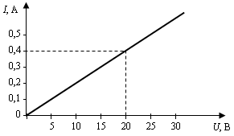
III. Решим графическую задачу
Пользуясь графиком зависимости силы тока от напряжения между его концами, определить сопротивление этого проводника.

Slide 21
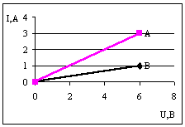
Решим задачу
На рисунке изображены графики зависимости силы тока от напряжения для двух проводников А и В. Какой из этих проводников обладает большим сопротивлением?

Slide 22
Домашнее задание
§ 44, упр.29 (2,3,4).

Slide 23
СПАСИБО ЗА УРОК!

